Slide 1


Beijing University of Posts and Telecommunications
Android大作业
汇报人：
2017211349 李菡
2017211352 吴佩鞠
时间：2020年5月

Slide 2

1
小组分工
2
创新之处
3
遇到的困难与解决方法
目
录
CONTENTS
4
成果展示

Slide 3
1
小组分工

Slide 4
小组分工
李菡
用retrofit解析json文件
显示每个视频的必要信息
从视频流点击某个视频封面进入播放页面
根据视频信息的URL播放视频
单击视频窗口暂停视频

Slide 5
小组分工
吴佩鞠
使用recycleView显示视频列表
使用Glide加载封面图
双击视频窗口弹出点赞爱心图标
App启动动画
制作PPT

Slide 6
2
创新之处

Slide 7
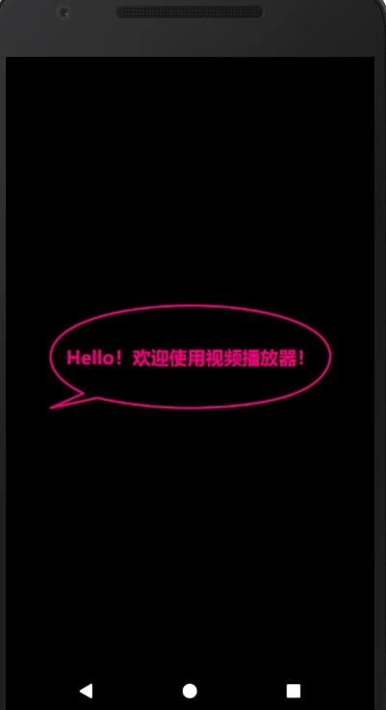
创新之处
1
增加了App启动动画

Slide 8
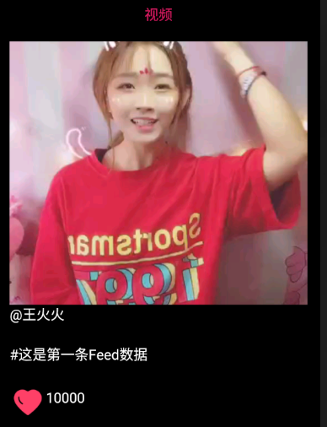
创新之处
2
显示每个视频的点赞数

Slide 9
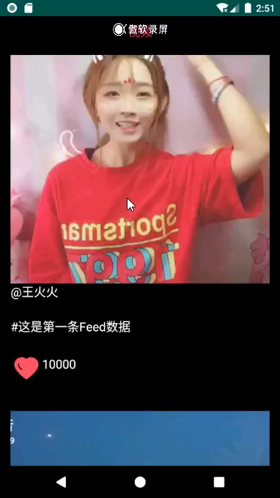
创新之处
3
点赞图标的放大消失效果

Slide 10
3
遇到的困难与解决方法

Slide 11
遇到的困难与解决方法
1
Json解析出现错误
java.lang.IllegalStateException: Expected BEGIN_OBJECT but was BEGIN_ARRAY at line 1 column 2 path $
解决方法：发现链接里的json最外层是数组，尝试过将返回对象类型改为List，
通过日志查看response，发现message为空。最后直接将返回对象类型改为
JsonObject，先拿到完整的json字符串str，再用Gson解析str，解析成功。

Slide 12

遇到的困难与解决方法
2
videoView.setURL()无法播放视频
解决方法：在AndroidManifest的application中添加属性android:usesCleartextTraffic="true"

Slide 13
遇到的困难与解决方法
3
onTouchEvent（）不灵敏
点击屏幕任意位置，视频播放或暂停，但总是出现不灵敏的情况
解决方法：查看Log发现查看日志发现，一次点击会引发多次触摸事件。
改之后加上了switch，只在“按下”这一动作时，会引发视频播放或暂停。

Slide 14
遇到的困难与解决方法
3
在onBindViewHolder（）中读取解析数据失败
java.lang.NullPointerException: Attempt to invoke interface method &apos;java.lang.Object java.util.List.get(int)&apos; on a null object reference
解决方法：查看Log发现所有数据解析都正确，但在onBindViewHolder（）中读取时前三个数据为空，通过Debug运行App发现原因是onBindViewHolder（）在运行时getData()的数据还未准备好，所以将构造mAdapter的代码放入getData()函数中，使其在getData()解析完数据后再构造mAdapter。

Slide 15
4
成果展示

Slide 16
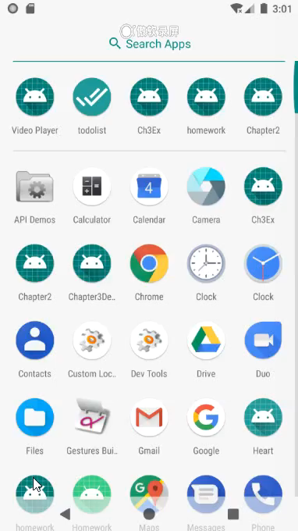
成果展示

Slide 17
THANKS

